Slide 1
논문 리뷰
:An overview of deep learning in medical imaging focusing on MRI
2019116247 이새봄
발표일시 : 2021.11.11
발표장소 : 공대 7호관 323호

Slide 2
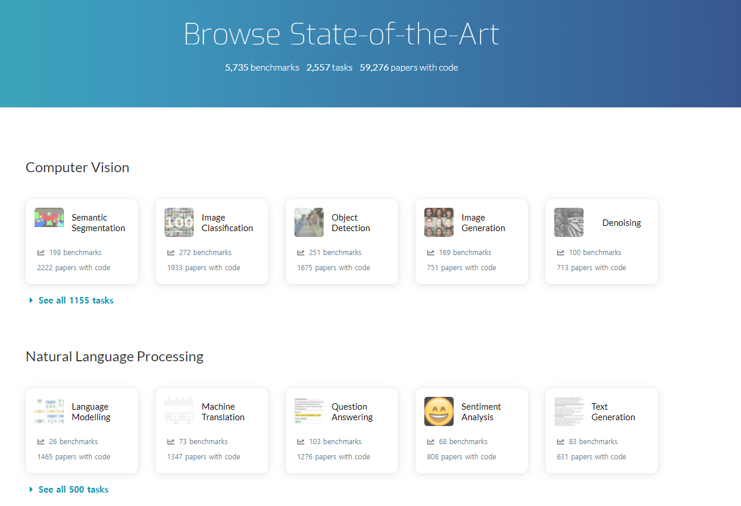
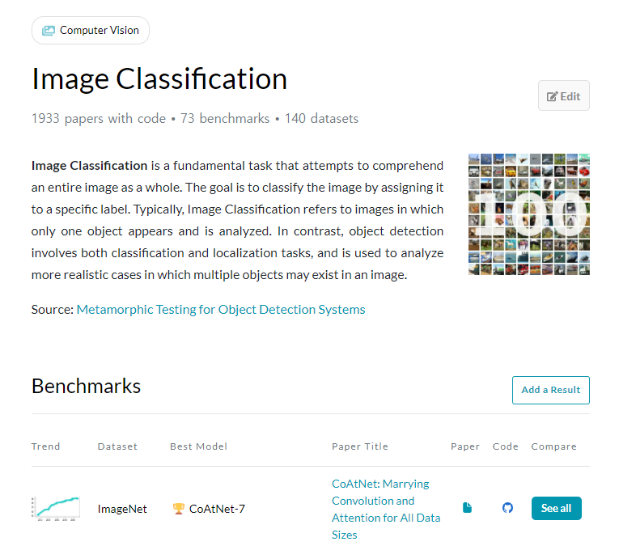
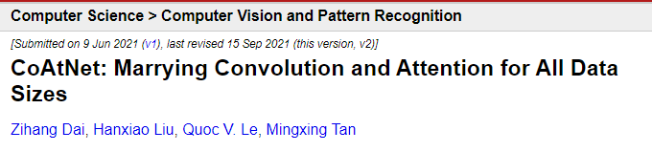
SOTA알고리즘: the state of the art
https://paperswithcode.com/sota
-> 최첨단, 최고 수준을 의미
= 사전학습 된 신경망들 중 현재 최고 수준의 신경망

Slide 3
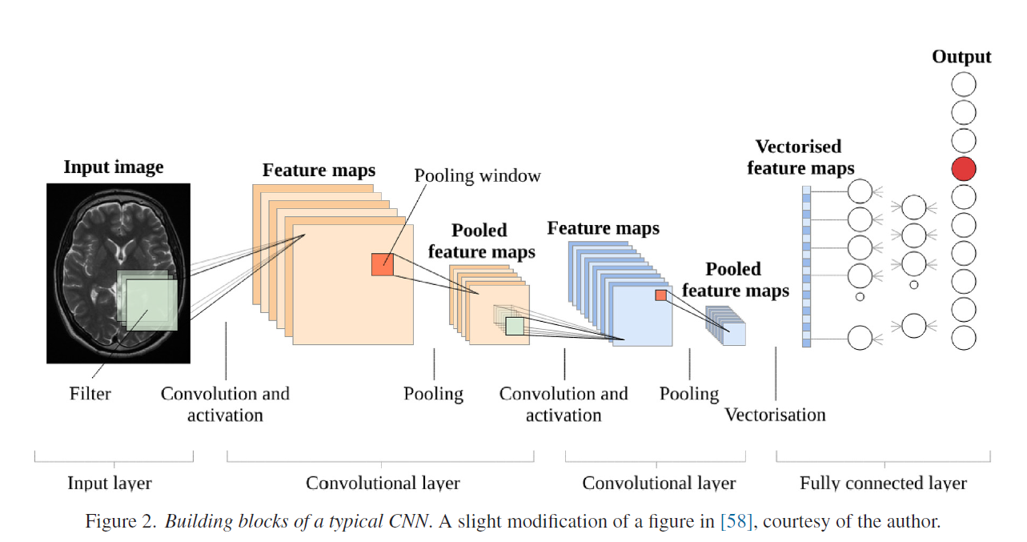
CNN
Convolution(합성곱)을 이용해 feature를 추출하는 Layer
Convolution 특성상 근처의 데이터끼리만 묶어서 처리한다는 특징이 있음!
1. Convolutional layer 2.Activation layer 3.Pooling 4.Dropout regularization 5.Batch normalization

Slide 4
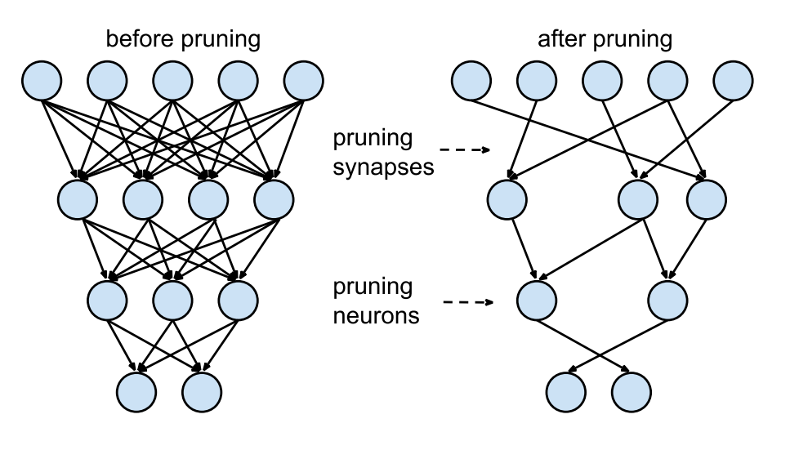
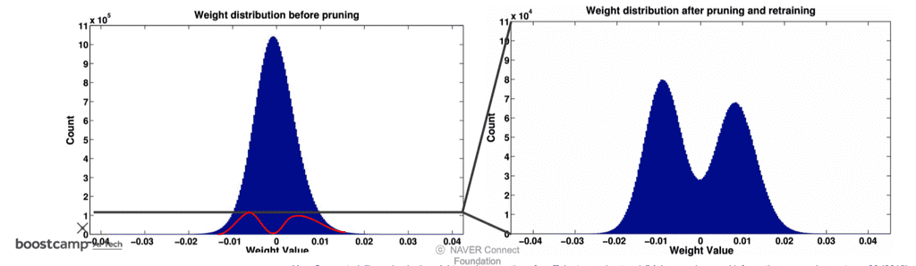
CNN: Pruning
모든 노드로부터 다음층의 모든 노드를 연결하는 것은 굉장히 비효율적임
=> 모델 학습 시 중요한 파라미터는 살리고 그렇지 않은 파라미터는 덜어내는 경량화 테크닉!

Slide 5
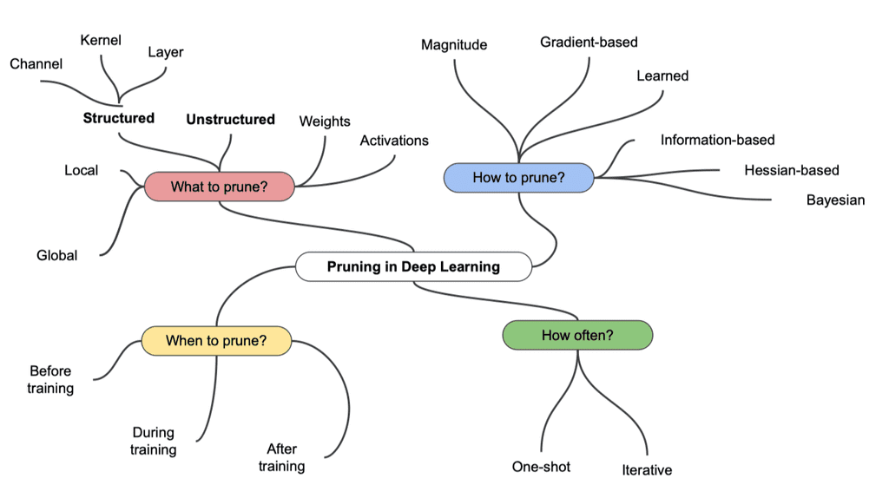
CNN: Pruning 기법
✔무엇을 잘라낼 것인가?
-unstructured:무작위로 개개의 weight들을 잘라내기
-structured:단위를 잡아서 한번에 잘라내기

Slide 6
CNN:Pruning vs Dropout
regularization 이 목적이므로
학습 시에 뉴런들을 랜덤으로 껐다가 (보관해두고)
다시 켜는 과정을 반복
한번 잘라낸 뉴런을 보관하지 않는다

Slide 7
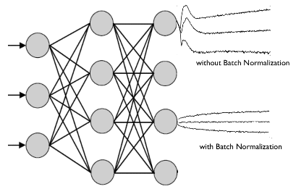
CNN: Batch normalization
학습에서 불안전화가 일어나는 이유
->'Internal Covariance Shift'
-> 레이어를 통과할 때 마다 Covariate Shift 가 일어나면서 입력의 분포가 약간씩 변하는 현상

Slide 8
CNN: Whitening
-> 간단하게 각 레이어의 입력의 분산을 평균 0, 표준편차 1인 입력값으로 정규화 시키는 방법
->이렇듯 단순하게 Whitening만을 시킨다면 이 과정과 파라미터를 계산하기 위한 최적화(Backpropagation)과 무관하게 진행되기 때문에 특정 파라미터가 계속 커지는 상태로 Whitening 이 진행 될 수 있다.
=> Batch Normalization

